Slide 1
143 години от Освобождението на България

Slide 2
ТРЕТИ МАРТ
На 3 март, българите празнуваме най-големия национален празник в съвременната ни история - Денят на Освобождението на България.
На 3 март (19 февруари по стар стил) през 1878 г. е подписан Санстефанският мирен договор между Русия и Османската империя, който предвижда възстановяването на Княжество България.

Slide 3
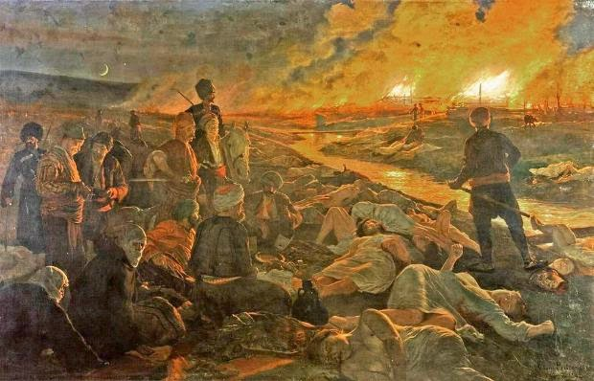
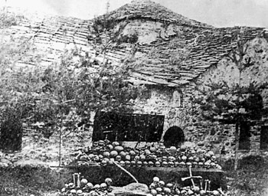
ПЪТЯТ ДО ТРЕТИ МАРТ
Априлското въстание

Slide 4
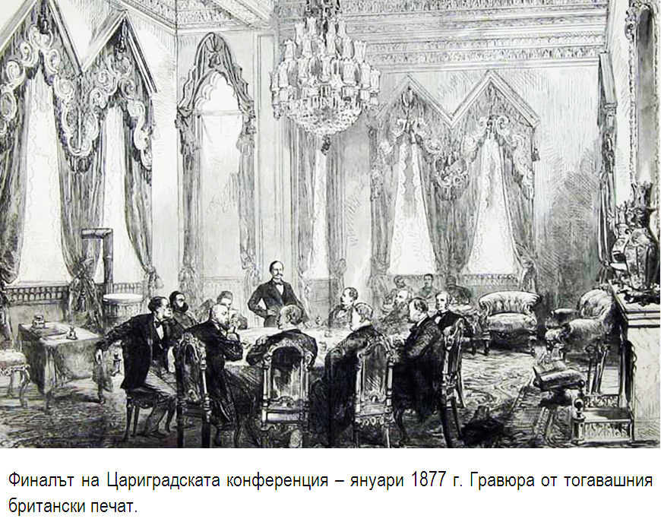
ПЪТЯТ ДО ТРЕТИ МАРТ
Цариградската конференция

Slide 5
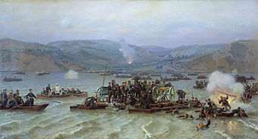
РУСКО-ТУРСКАТА ВОЙНА
Преминаването на Дунав при Свищов

